Slide 1

Introducción a la Física (2014)
Unidad: 01
Clase: 03
Fecha: 20140520M
Contenido: Herramientas Matemáticas
Web: http://halley.uis.edu.co/fisica_para_todos/
Archivo: 20140520M-HA-herramientas_matematicas_1.pdf

Slide 2
En el episodio anterior

Slide 3
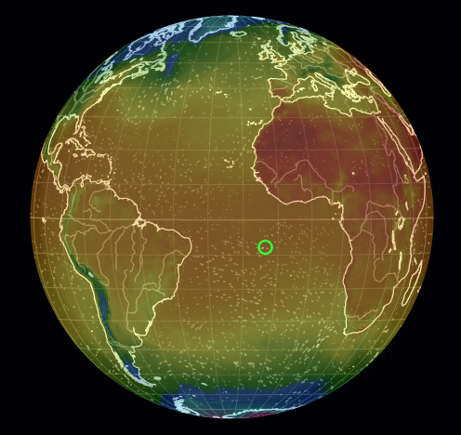
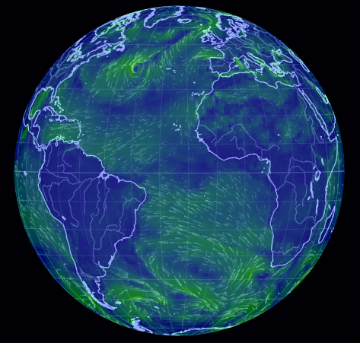
En el episodio anterior
Magnitud escalar (Temperatura)
Magnitud vectorial (Velocidad del viento)

Slide 4
Repaso
Magnitudes
  Escalares → Unidimensional
  Vectoriales → vectores
  Unidades
    Sistema de unidades

Slide 5
Repaso
Magnitudes
  Escalares → Unidimensional
  Vectoriales → vectores
  Unidades
    Sistema de unidades
Medir es interacturar
Unidades
  Sistema Internacional (SI)
  Unidades básicas → 7
  Derivadas → leyes físicas
  Compuestas → combinación de básicas y/o derivadas

Slide 6
Repaso
Magnitudes
  Escalares → Unidimensional
  Vectoriales → vectores
  Unidades
    Sistema de unidades
Vectores
  Módulo (o magnitud o norma)
  Dirección
  Sentido
|v| = módulo del vector v = rápidez
Medir es interacturar
Unidades
  Sistema Internacional (SI)
  Unidades básicas → 7
  Derivadas → leyes físicas
  Compuestas → combinación de básicas y/o derivadas
v
sentido
dirección

Slide 7
Rapidez y velocidad
Vector velocidad
  Módulo = rapidez
  Dirección
  Sentido
v
|v| = módulo del vector v = rápidez
sentido
dirección
velocidad
Este auto se desplaza a 60 km/hora en dirección Norte-Sur, hacia el Norte
rapidez
dirección
sentido

Slide 8
Sistema de Coordenadas
y
3
(2,3)
4
-x
(0,0)
x
(0,0)
2
-2
(4,-2)
-y
Par Ordenado: (x,y) → 2-tupla: (x,y)

Slide 9
Sistema de Coordenadas
y
y
(2,3)
3
(2,3)
4
x
3
4
2
(4,-2)
-x
(0,0)
x
(0,0)
2
(0,0)
(0,0)
-2
-2
(4,-2)
-x
-y
-y
Par Ordenado: (x,y) → 2-tupla: (x,y)

Slide 10
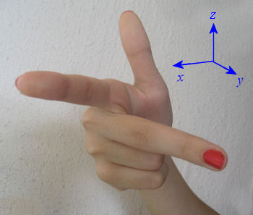
Sistema de Coordenadas
y
z
4
(2,4,4)
3
(2,3)
-x
4
4
-x
(0,0)
x
-y
(0,0,0)
y
(0,0)
2
2
(2,4,0)
-2
(4,-2)
x
-y
-z
Par Ordenado: (x,y) → 2-tupla: (x,y)
3-tupla: (x,y,z)

Slide 11
Sistema de Coordenadas
y
z
4
(2,4,4)
3
(2,3)
-x
4
4
-x
(0,0)
x
-y
(0,0,0)
y
(0,0)
2
2
(2,4,0)
-2
(4,-2)
x
-y
-z
Par Ordenado: (x,y) → 2-tupla: (x,y)
3-tupla: (x,y,z)

Slide 12
R² y R³ son ejemplos de espacios vectoriales
Una de las grandes herramientas de la ciencia es la generalización (pero con criterio)
A partir de los desarrollos con vectores se definen los espacios vectoriales
Un espacio vectorial es
  Un conjunto de elementos → “vectores”
  Una operación interna → “suma”
  Una operación externa → “multiplicación por un escalar”
Que deben cumplir ciertas propiedades

Slide 13
Espacio vectorial (versión corta)
Sea V un espacio vectorial, entonces V posee:
  Un conjunto de elementos → “vectores de V”:
    Notaciones habituales:
  Una operación interna → “suma”: +
    Interna →
  Una operación externa → “producto por un escalar”
    Externa → La operación se realiza entre un elemento del espacio y un elemento de un cuerpo externo (por ejemplo, los números reales). El resultado es un vector de V:
    Importane: no confundir con el producto escalar (punto o interno)

Slide 14
R² y R³ son ejemplos de espacios vectoriales
z
R³ es un espacio vectorial
A cada punto del espacio R³ le asignamos un vector
  Desde el orígen hasta el punto
En física, a ese vector se lo llama vector posición
Un vector de R³ tiene 3 componentes: las coordenadas de la 3-tupla
(2,4,4)
-x
-y
y
x
(3,-5,-4)
-z

Slide 15
Operación suma
z
(2,4,4)
-x
-y
y
x
(3,-5,-4)
-z

Slide 16
Operación suma
z
(2,4,4)
-x
-y
y
x
(3,-5,-4)
-z

Slide 17
Trabajemos
La guía 00 (guía auxiliar pre-cálculo) ya está en el blog
  Práctica, no se entrega
Ejercicios propuestos en clase
  Disponibles en las clases desde el Jueves 8 y Jueves 15.
  Entrega: Hasta el Jueves 22/Mayo a las 5:59 pm (Durante la clase o en Of. G. Halley)

